Slide 1











JavaScript异常处理
错误处理与调试机制

Slide 2


u
理解Error对象，熟悉调试工具
学习目标
掌握try-catch语法
u
Learning Objectives
u
学习throw关键字
u
使用finally子句

Slide 3

一、异常处理简介
目标：掌握JS核心语法，理解异步编程，能构建交互式Web应用，搭建出一个动态网页。
核心概念：
- 错误对象类型
- 异常捕获机制
- 错误处理策略
- 调试工具使用
重要性：
1. 提高代码健壮性
2. 优化用户体验
3. 便于问题定位
4. 降低维护成本
预期收获：
- 异常处理能力
- 调试技巧掌握
- 代码质量提升
- 问题排查能力

Slide 4
一、Error对象详解
目标：掌握JS核心语法，理解异步编程，能构建交互式Web应用，搭建出一个动态网页。
JavaScript错误类型
1. Error对象基本属性：
const error = new Error("这是一个错误消息");
console.log(error.name); // "Error"
console.log(error.message); // "这是一个错误消息"
2. 常见错误类型：
- SyntaxError：语法错误
- TypeError：类型错误
- ReferenceError：引用错误
- RangeError：范围错误
- URIError：URI处理错误
3. 自定义错误：
class CustomError extends Error {
constructor(message) {
super(message);
this.name = 'CustomError';
// 捕获堆栈跟踪
Error.captureStackTrace(this, CustomError);
}
}
// 使用示例
try {
throw new CustomError('这是一个自定义错误');
} catch (error) {
console.log(error.name); // 输出: "CustomError"
console.log(error.message); // 输出: "这是一个自定义错误"
console.log(error.stack); // 输出: 完整的错误堆栈信息
}

Slide 5
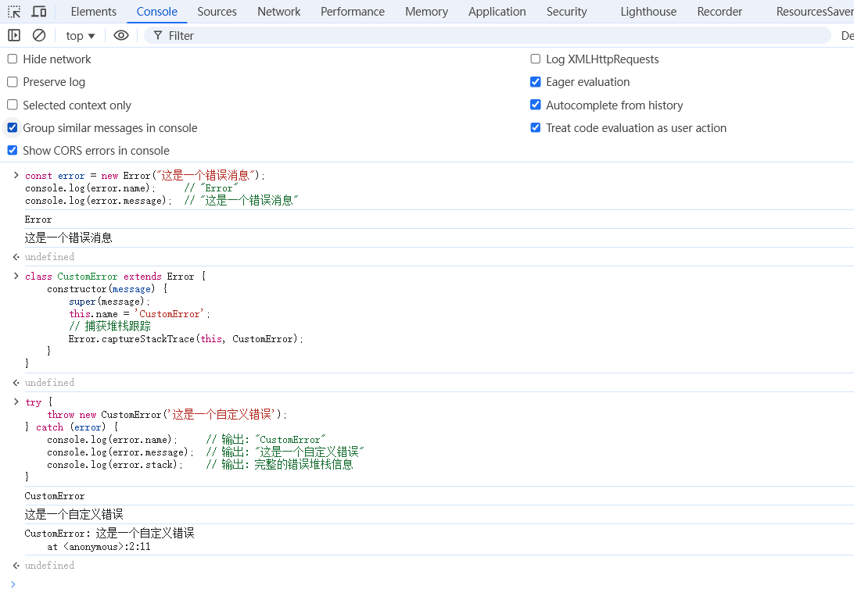
一、Error对象详解
目标：掌握JS核心语法，理解异步编程，能构建交互式Web应用，搭建出一个动态网页。

Slide 6
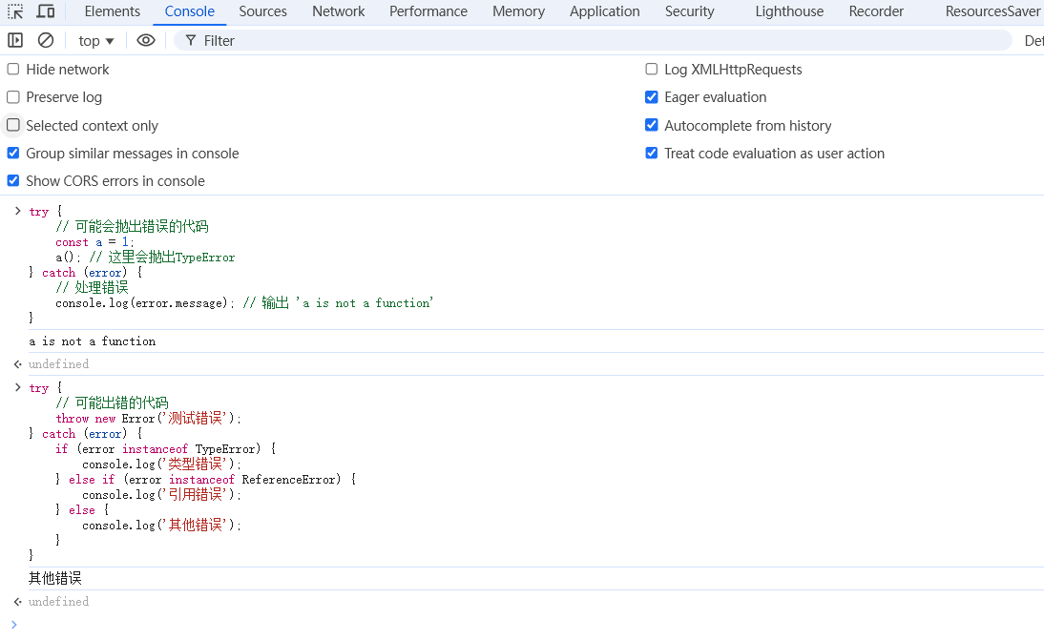
一、try-catch语法
目标：掌握JS核心语法，理解异步编程，能构建交互式Web应用，搭建出一个动态网页。
异常捕获机制
1. 基本语法：
try {
// 可能会抛出错误的代码
const a = 1;
a(); // 这里会抛出TypeError
} catch (error) {
// 处理错误
console.log(error.message); // 输出 'a is not a function'
}
2. 多重错误处理：
try {
// 可能出错的代码
throw new Error('测试错误');
} catch (error) {
if (error instanceof TypeError) {
console.log('类型错误');
} else if (error instanceof ReferenceError) {
console.log('引用错误');
} else {
console.log('其他错误');
}
}

Slide 7
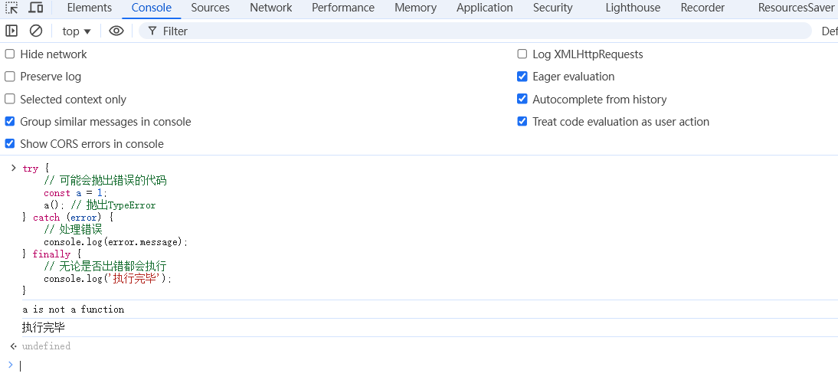
一、finally子句
目标：掌握JS核心语法，理解异步编程，能构建交互式Web应用，搭建出一个动态网页。
确保代码执行
1. finally基本用法：
try {
// 可能会抛出错误的代码
const a = 1;
a(); // 抛出TypeError
} catch (error) {
// 处理错误
console.log(error.message);
} finally {
// 无论是否出错都会执行
console.log('执行完毕');
}
2. finally使用场景：
- 清理资源
- 关闭连接
- 释放锁定
- 完成日志记录
- 重置状态
3. 注意事项：
- finally总是会执行
- 即使有return语句
- 优先级高于return
- 不影响异常传播

Slide 8
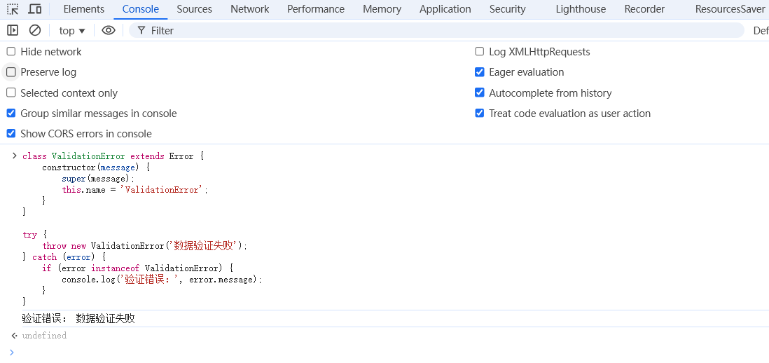
一、throw关键字
目标：掌握JS核心语法，理解异步编程，能构建交互式Web应用，搭建出一个动态网页。
手动抛出异常
1. 基本用法：
throw new Error('发生错误');
throw new TypeError('类型错误');
throw '错误信息'; // 不推荐，应使用Error对象
2. 自定义错误示例：
class ValidationError extends Error {
constructor(message) {
super(message);
this.name = 'ValidationError';
}
}
try {
throw new ValidationError('数据验证失败');
} catch (error) {
if (error instanceof ValidationError) {
console.log('验证错误：', error.message);
}
}
3. 使用建议：
- 总是抛出Error对象
- 提供有意义的错误信息
- 适当使用自定义错误类型
- 考虑错误的可处理性

Slide 9
一、调试工具使用
目标：掌握JS核心语法，理解异步编程，能构建交互式Web应用，搭建出一个动态网页。
浏览器开发者工具
1. 打开开发者工具：
- F12快捷键
- 右键选择"检查"
- Ctrl+Shift+I (Windows)
- Cmd+Option+I (Mac)
2. Console面板功能：
- console.log(): 输出信息
- console.error(): 输出错误
- console.warn(): 输出警告
- console.table(): 表格形式输出
- console.trace(): 输出调用栈
3. Sources面板功能：
- 断点设置
- 单步调试
- 变量监视
- 调用栈查看
- 代码断点管理
4. 调试快捷键：
- F8: 继续执行
- F10: 单步执行
- F11: 步入函数
- Shift+F11: 步出函数

Slide 10
一、错误处理最佳实践
目标：掌握JS核心语法，理解异步编程，能构建交互式Web应用，搭建出一个动态网页。
异常处理策略
1. 错误预防：
// 防御性编程
function divide(a, b) {
if (typeof b !== 'number' || b === 0) {
throw new Error('除数必须是非零数字');
}
return a / b;
}
2. 错误恢复：
try {
const result = riskyOperation();
// 使用结果
} catch (error) {
// 使用备选方案
const fallbackResult = defaultOperation();
}
3. 错误记录：
try {
// 业务逻辑
} catch (error) {
// 记录错误
logError(error);
// 可选：重新抛出
throw error;
}
4. 最佳实践：
- 只捕获可处理的错误
- 保持错误处理的简单性
- 合理使用错误日志
- 提供有意义的错误信息

Slide 11
一、异步错误处理
目标：掌握JS核心语法，理解异步编程，能构建交互式Web应用，搭建出一个动态网页。
Promise和async/await错误处理
1. Promise错误处理：
promise
.then(result => {
// 处理成功
})
.catch(error => {
// 处理错误
console.error(error);
});
2. Async/Await错误处理：
async function fetchData() {
try {
const response = await fetch(url);
const data = await response.json();
return data;
} catch (error) {
console.error('获取数据失败:', error);
throw error; // 可选：向上传播错误
}
}
3. 注意事项：
- 避免忽略Promise错误
- 总是添加错误处理
- 考虑错误传播
- 合理使用async/await

Slide 12
一、错误监控与上报
目标：掌握JS核心语法，理解异步编程，能构建交互式Web应用，搭建出一个动态网页。
生产环境错误处理
1. 全局错误监听：
window.onerror = function(message, source, lineno, colno, error) {
console.error('全局错误:', {
message,
source,
lineno,
colno,
error
});
// 上报错误
reportError({
type: 'global',
error: error
});
return true;
};
2. Promise错误监听：
window.addEventListener('unhandledrejection', function(event) {
console.error('未处理的Promise错误:', event.reason);
// 上报错误
reportError({
type: 'promise',
error: event.reason
});
});
3. 错误上报函数：
function reportError(errorInfo) {
// 发送错误信息到服务器
fetch('/api/error-logging', {
method: 'POST',
body: JSON.stringify(errorInfo)
});
}

Slide 13
一、性能优化相关错误
目标：掌握JS核心语法，理解异步编程，能构建交互式Web应用，搭建出一个动态网页。
常见性能问题及处理
1. 内存泄漏检测：
// Chrome DevTools中使用Memory面板
// 定期获取堆快照对比
console.log(performance.memory);
2. 长任务监控：
const observer = new PerformanceObserver((list) => {
for (const entry of list.getEntries()) {
if (entry.duration > 50) {
console.warn('检测到长任务:', entry);
}
}
});
observer.observe({entryTypes: ['longtask']});
3. 资源加载错误：
window.addEventListener('error', function(event) {
if (event.target.tagName) {
console.error('资源加载失败:', {
type: event.target.tagName,
url: event.target.src || event.target.href
});
}
}, true);

Slide 14
一、课后练习
目标：掌握JS核心语法，理解异步编程，能构建交互式Web应用，搭建出一个动态网页。
练习1：错误处理函数
function handleDivision(a, b) {
try {
if (typeof a !== 'number' || typeof b !== 'number') {
throw new TypeError('参数必须是数字');
}
if (b === 0) {
throw new Error('除数不能为0');
}
return a / b;
} catch (error) {
console.error('计算错误:', error.message);
return null;
}
}
练习2：异步错误处理
async function fetchUserData(userId) {
try {
const response = await fetch(`/api/users/${userId}`);
if (!response.ok) {
throw new Error('获取用户数据失败');
}
return await response.json();
} catch (error) {
console.error('API错误:', error.message);
throw error;
}
}

Slide 15
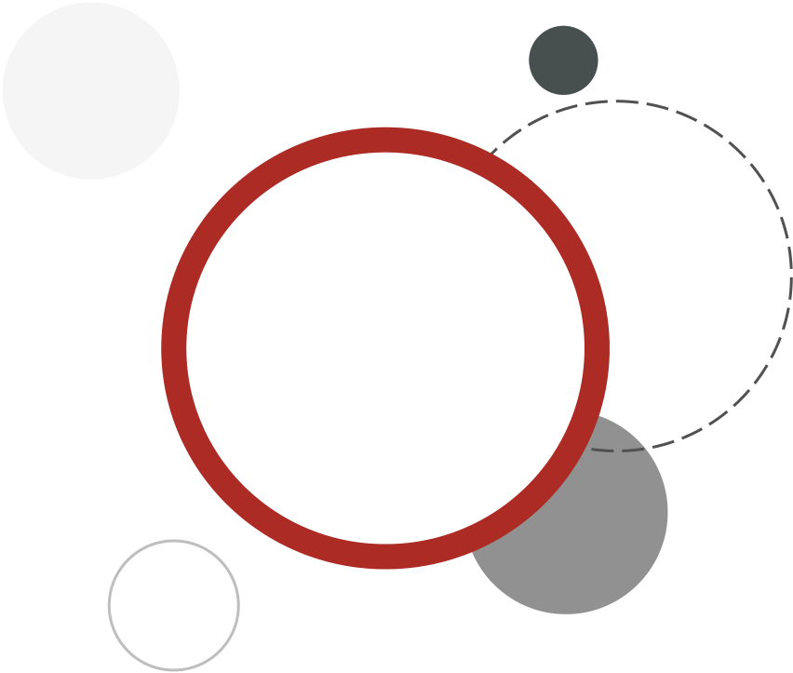
一、总结
本章要点
1. 核心概念回顾：
- Error对象及其类型
* Error基类
* TypeError
* SyntaxError
* ReferenceError
* 自定义Error
2. 异常处理机制：
- try-catch结构
- finally子句
- throw关键字
- 异常传播机制
3. 调试技巧：
- 开发者工具使用
- 断点调试
- 控制台输出
- 性能分析
4. 最佳实践：
- 合理使用try-catch
- 适当的错误粒度
- 错误信息规范化
- 全局错误处理
- 错误监控与上报
总结
总结

